Slide 1
Wat beteken de Sustainable Development Goals voor jullie?

Slide 2
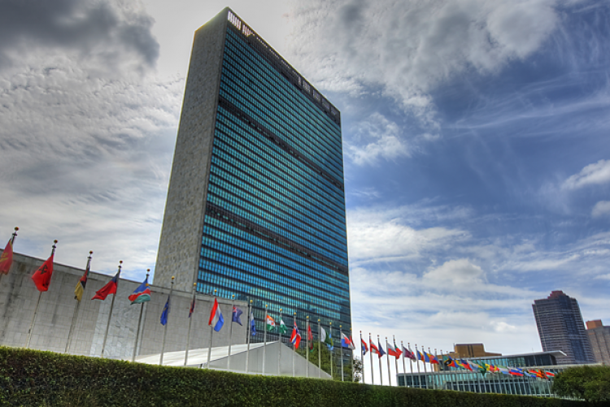
Welk gebouw is dit?

Slide 3
Van welke organisatie is dit logo?

Slide 4
United Nations / Verenigde Naties

Slide 5
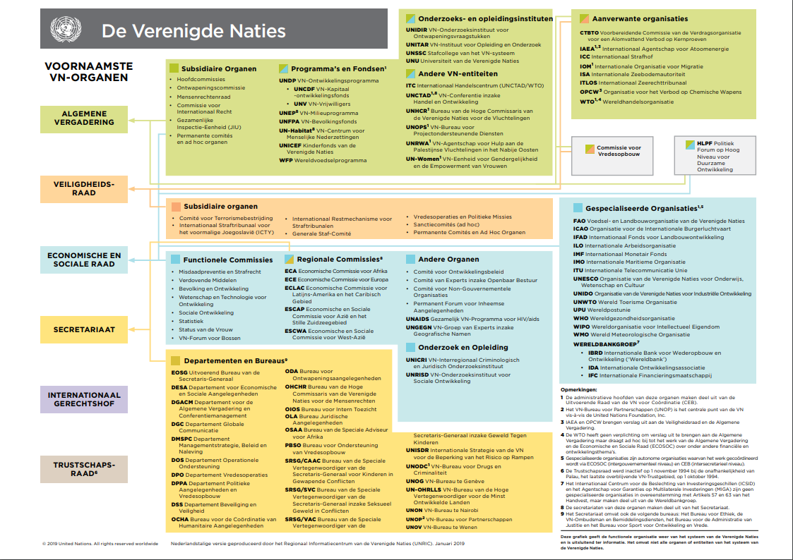

Slide 7
Notes:
https://www.un.org/sustainabledevelopment/sustainable-development-goals/

Slide 8
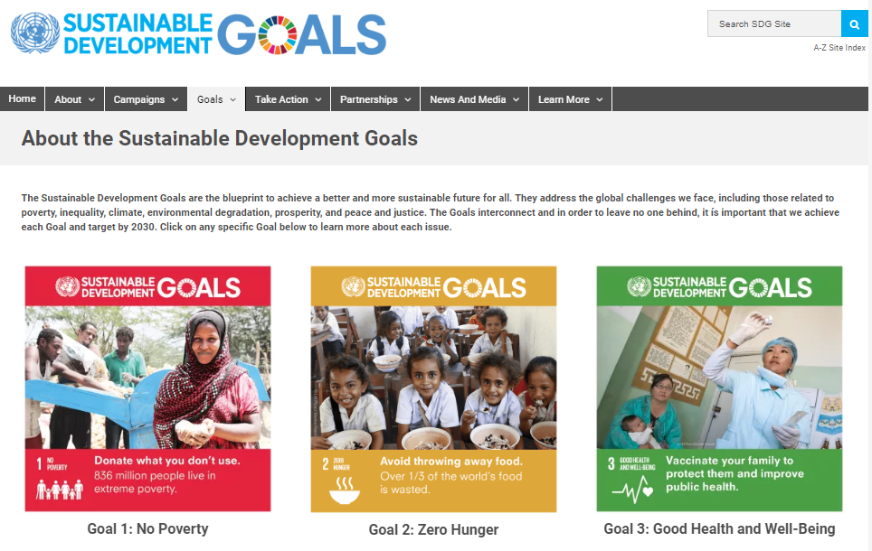
Notes:
https://www.un.org/sustainabledevelopment/sustainable-development-goals/

Slide 9
Micro – Meso - Macro
Macro
(landelijk, regionaal)
Meso
(wijk, gemeente)
Micro
(praktijk, organisatie)
Leerjaar 3 – Periode 1
IBS De leefbare stad

Slide 10
Micro – Meso - Macro
Macro
(mondiaal)
Meso
(landelijk)
Micro
(gemeentelijk)
Leerjaar 3 – Periode 3
IBS De stad van de toekomst

Slide 11
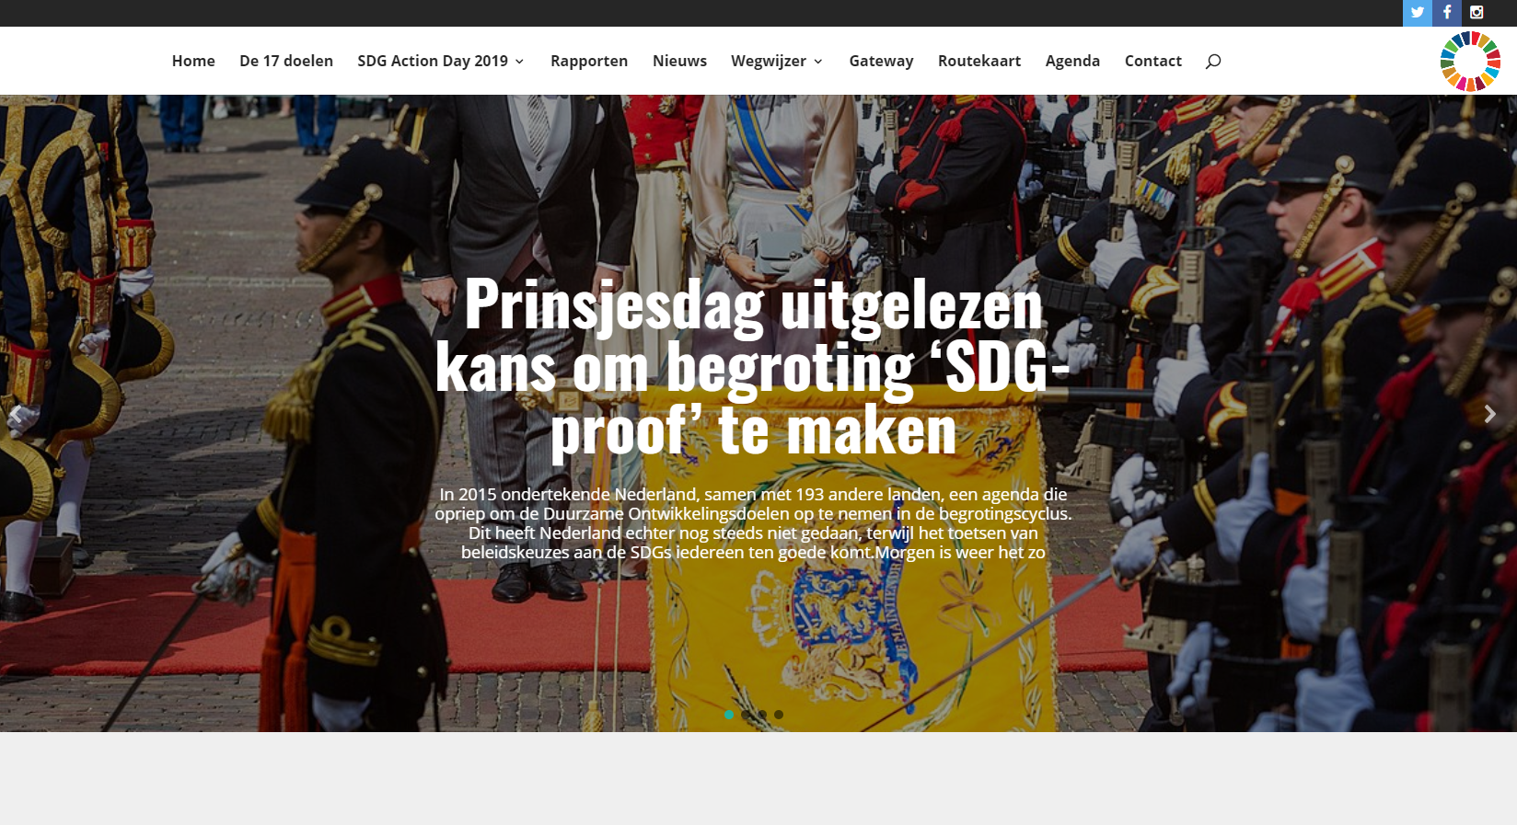
Sustainable Development Goals - Nederland
Notes:
http://www.sdgnederland.nl/

Slide 12
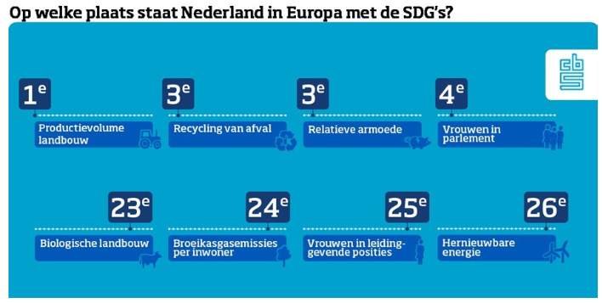
Macro – Landelijk niveau
Notes:
https://www.cbs.nl/nl-nl/nieuws/2018/10/duurzame-ontwikkelingsdoelen--sdg-s---dichterbij-gekomen

Slide 13
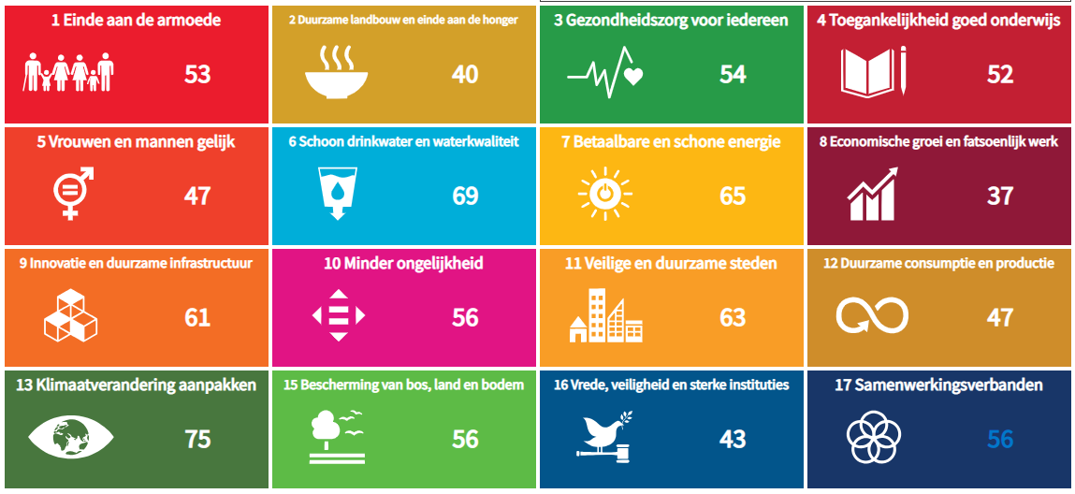
Meso – Gemeentelijk niveau
Notes:
https://www.waarstaatjegemeente.nl/dashboard/Dashboard/Sustainable-Development-Goals

Slide 14
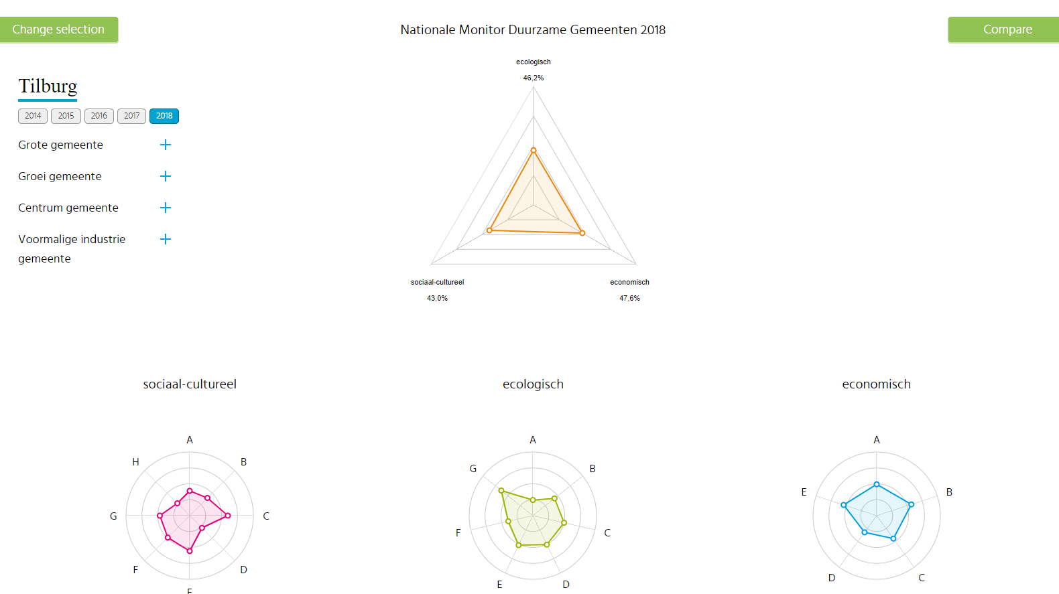
Meso – Gemeentelijk niveau
Notes:
http://www.sustainablecitiesbenchmark.eu/nationale-monitor-duurzame-gemeenten-2017/?filter[geo_object]=GM0855&filter[average]=

Slide 15
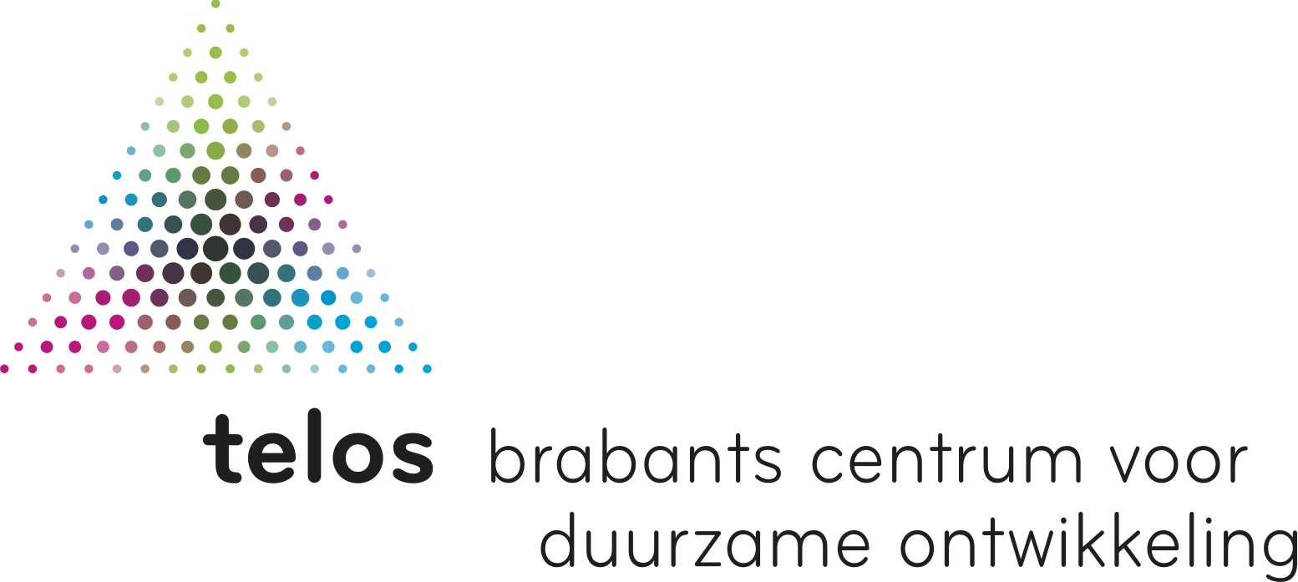
Meso – Gemeentelijk niveau
Notes:
www.telos.nl

